Slide 1
Gaussian Mixture Model
이현재

Slide 2
Contents
GMM을 이해하기 위한 사전 지식
Gaussian Mixture Model
GMM에 대한 Classification
Expectation-Maximization Algorithm(EM)을 이용한 GMM 학습
K-means와 GMM의 차이점

Slide 3
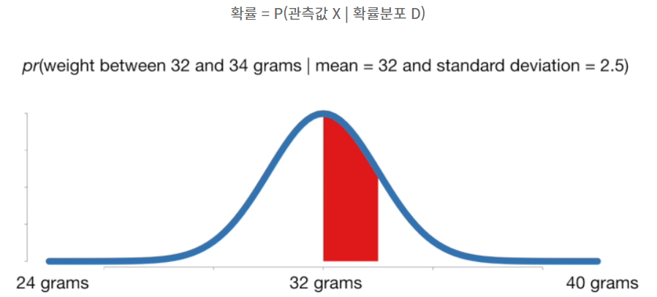
Background of Gaussian Mixture Model
확률 : 주어진 확률 분포가 있을 때, 관측값 혹은 관측 구간이 분포 안에서 얼마의 확률로 존재하는가를 나타내는 값
=> 고정된 분포에서 이것이 관측될 확률
Notes:
https://jjangjjong.tistory.com/41

Slide 4

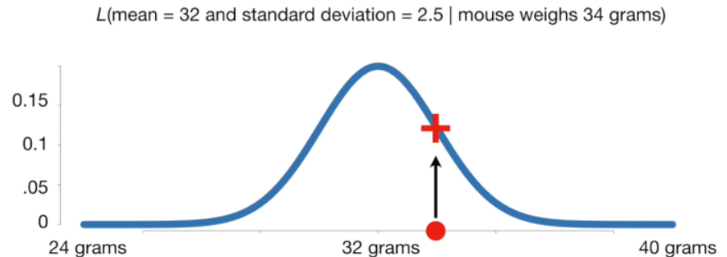
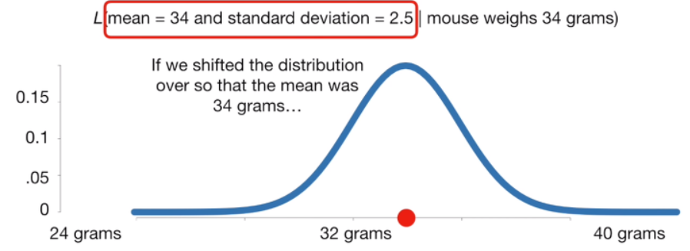
Background of Gaussian Mixture Model
가능도(Likelihood) : 어떤 값이 관측되었을 때, 이것이 어떤 확률 분포에서 왔을 지에 대한 확률
y
y 값이 높을수록 일어날 가능성이 높은 사건
< 요약 >
확률 : 주어진 확률 분포에서 해당 관측값이 나올 확률
가능도 : 주어진 관측값에서 이것이 해당 확률 분포에서 나왔을 확률(=연속확률밀도함수 pdf의 값)
Likelihood : 파라미터가 주어졌을 때, 데이터가 나올 확률
Notes:
https://jjangjjong.tistory.com/41

Slide 5
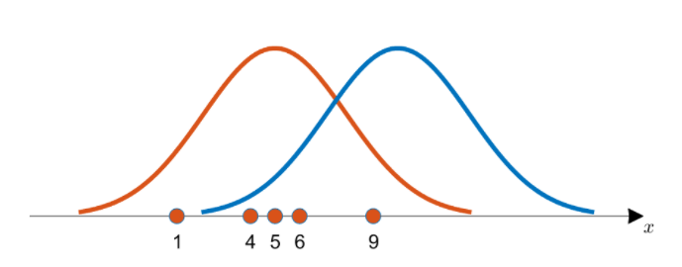

Background of Gaussian Mixture Model
최대 가능도 추정량 (Maximum Likelihood Estimator, MLE)
: 고정된 x에 대해 θ (평균, 표준편차)를 변화시키며 x가 나올 수 있는 가능도가 가장 큰 θ를 추정하는 방법
parameter를 측정할 수 있는 하나의 방법
Log-Likelihood를 사용하는 이유 : 곱셈 형태로 표현할 경우 복잡하며 해를 구하기 어렵기 때문에
=> 로그 함수의 특성상 곱셈을 간단한 덧셈으로 변환할 수 있고 최대값의 위치가 변하지 않기 때문에
Notes:
https://jjangjjong.tistory.com/41

Slide 6
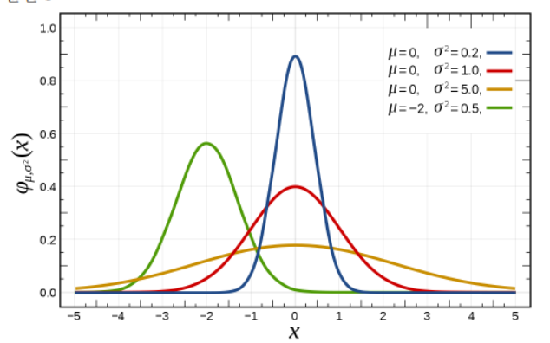
Background of Gaussian Mixture Model
Gaussian Distribution : 정규 분포의 다른 이름
Notes:
https://jjangjjong.tistory.com/41

Slide 7
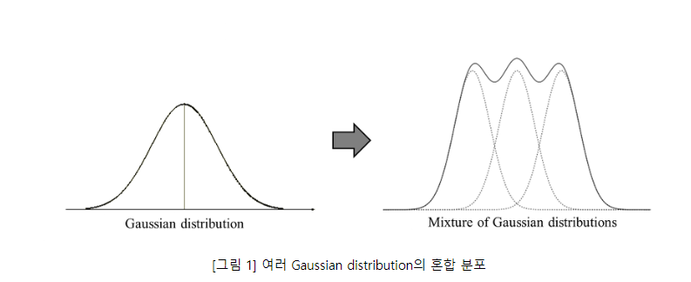

Gaussian Mixture Model
Gaussian Mixture Model은 이름 그대로 Gaussian 분포가 여러 개 혼합된 Clustering 알고리즘이다.
모수 추정(목표)
개별 가우시안 분포의 평균과 표준 편차$(μ_{k},\sum_{k}{ })$
각 데이터가 어떤 가우시안 분포에 해당하는지의 확률($π_{k}$)
현실에 존재하는 복잡한 형태의 확률 분포를 아래의 그림과 같이 K개의 Gaussian Distribution을 혼합하여 표현
K : 전체 데이터 세트는 K개의 Gaussian Distribution을 혼합하여 표현

Slide 8

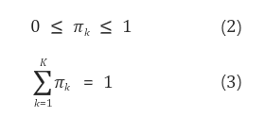
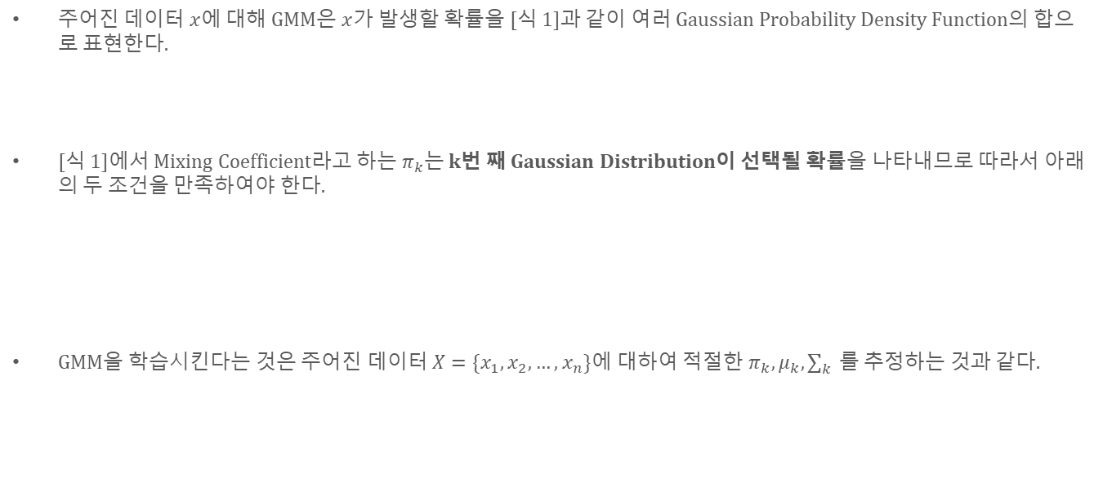
Gaussian Mixture Model
주어진 데이터 $x$에 대해 GMM은 $x$가 발생할 확률을 [식 1]과 같이 여러 Gaussian Probability Density Function의 합으로 표현한다.
[식 1]에서 Mixing Coefficient라고 하는 $π_{k}$는 k번 째 Gaussian Distribution이 선택될 확률을 나타내므로 따라서 아래의 두 조건을 만족하여야 한다.
GMM을 학습시킨다는 것은 주어진 데이터 $X=\{x_{1},x_{2},…,x_{n}\}$에 대하여 적절한 $π_{k},μ_{k},\sum_{k}{ }$를 추정하는 것과 같다.

Slide 9

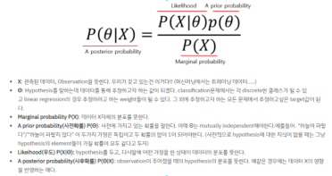
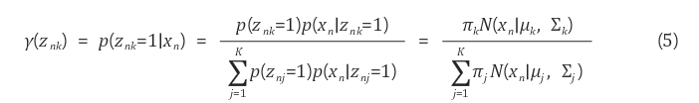
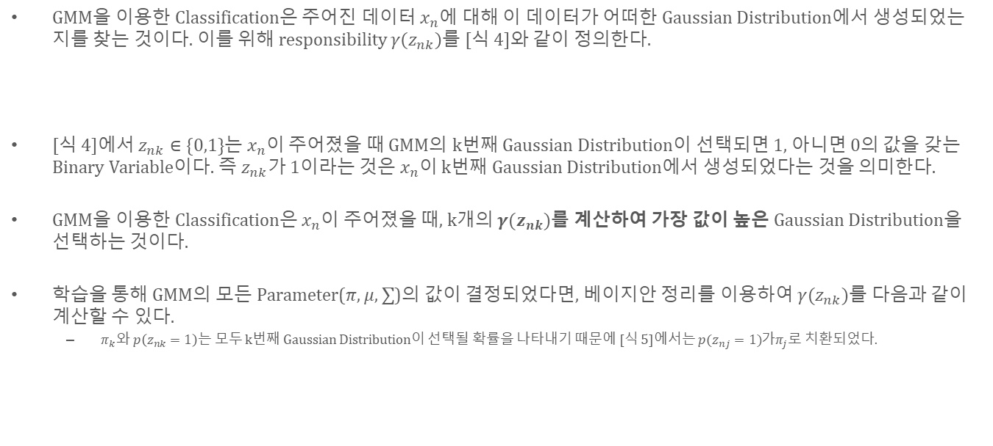
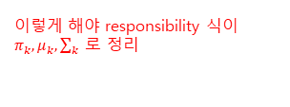
GMM을 이용한 Classification
GMM을 이용한 Classification은 주어진 데이터 $x_{n}$에 대해 이 데이터가 어떠한 Gaussian Distribution에서 생성되었는지를 찾는 것이다. 이를 위해 responsibility $γ\left(z_{nk}\right)$를 [식 4]와 같이 정의한다.
[식 4]에서 $z_{nk}∈\{0,1\}$는 $x_{n}$이 주어졌을 때 GMM의 k번째 Gaussian Distribution이 선택되면 1, 아니면 0의 값을 갖는 Binary Variable이다. 즉 $z_{nk}$가 1이라는 것은 $x_{n}$이 k번째 Gaussian Distribution에서 생성되었다는 것을 의미한다.
GMM을 이용한 Classification은 $x_{n}$이 주어졌을 때, k개의 $γ(z_{nk})$를 계산하여 가장 값이 높은 Gaussian Distribution을 선택하는 것이다.
학습을 통해 GMM의 모든 Parameter($π,μ,∑$)의 값이 결정되었다면, 베이지안 정리를 이용하여 $γ(z_{nk})$를 다음과 같이 계산할 수 있다.
$π_{k}$와 $p\left(z_{nk}=1\right)$는 모두 k번째 Gaussian Distribution이 선택될 확률을 나타내기 때문에 [식 5]에서는 $p(z_{nj}=1)$가$π_{j}로$ 치환되었다.
이렇게 해야 responsibility 식이 $π_{k},μ_{k},\sum_{k}{ }$로 정리

Slide 10

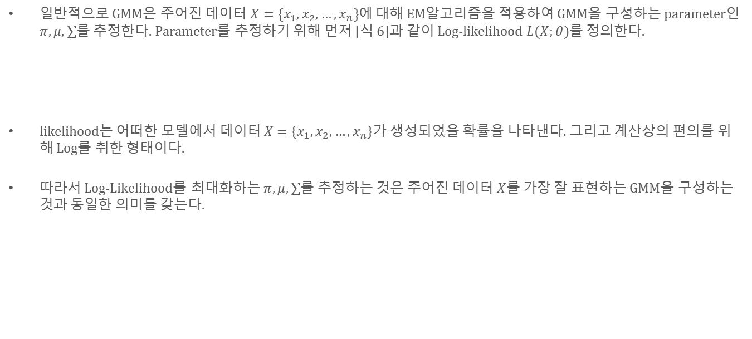
Expectation-Maximization Algorithm(EM)을 이용한 GMM 학습
일반적으로 GMM은 주어진 데이터 $X=\{x_{1},x_{2},…,x_{n}\}$에 대해 EM알고리즘을 적용하여 GMM을 구성하는 parameter인 $π,μ,∑$를 추정한다. Parameter를 추정하기 위해 먼저 [식 6]과 같이 Log-likelihood $L(X;θ)를$ 정의한다.
likelihood는 어떠한 모델에서 데이터 $X=\left\{x_{1},x_{2},…,x_{n}\right\}가$ 생성되었을 확률을 나타낸다. 그리고 계산상의 편의를 위해 Log를 취한 형태이다.
따라서 Log-Likelihood를 최대화하는 $π,μ,∑$를 추정하는 것은 주어진 데이터 $X$를 가장 잘 표현하는 GMM을 구성하는 것과 동일한 의미를 갖는다.

Slide 11
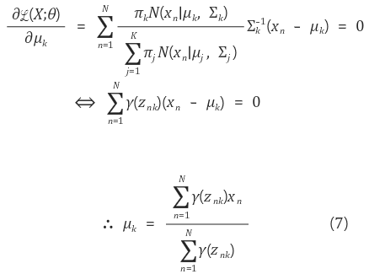
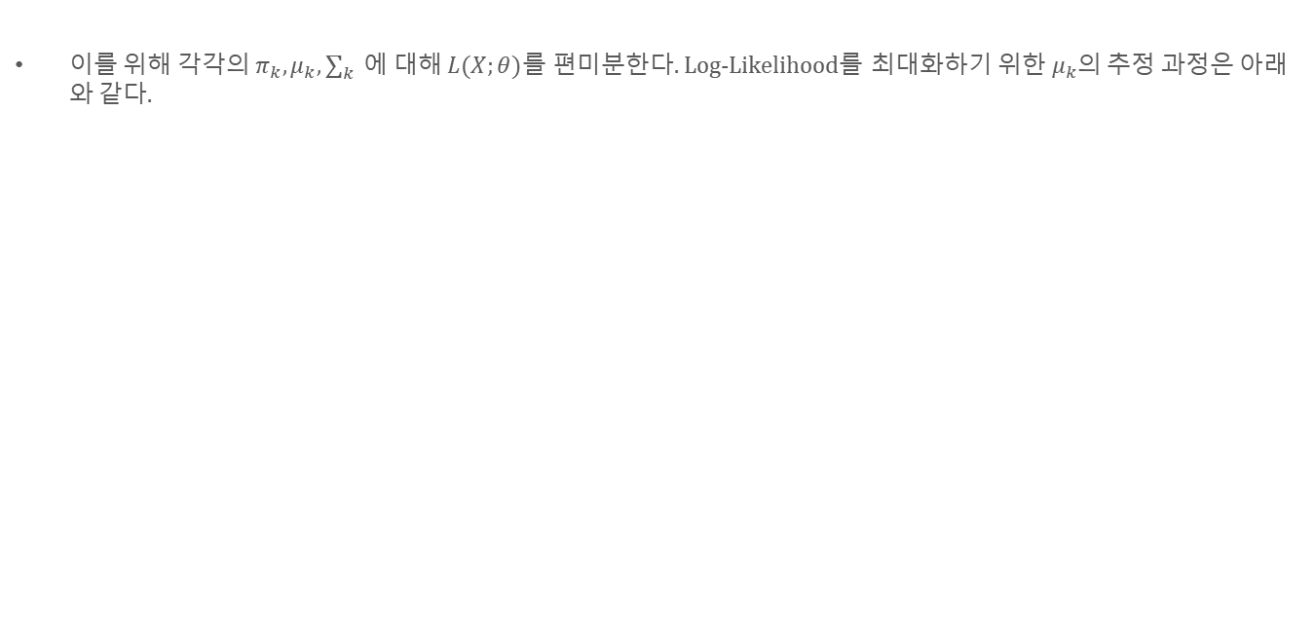
Expectation-Maximization Algorithm(EM)을 이용한 GMM 학습
이를 위해 각각의 $π_{k},μ_{k},\sum_{k}{ }$에 대해 $L(X;θ)$를 편미분한다. Log-Likelihood를 최대화하기 위한 $μ_{k}$의 추정 과정은 아래와 같다.

Slide 12
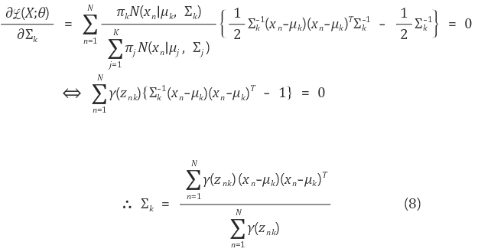
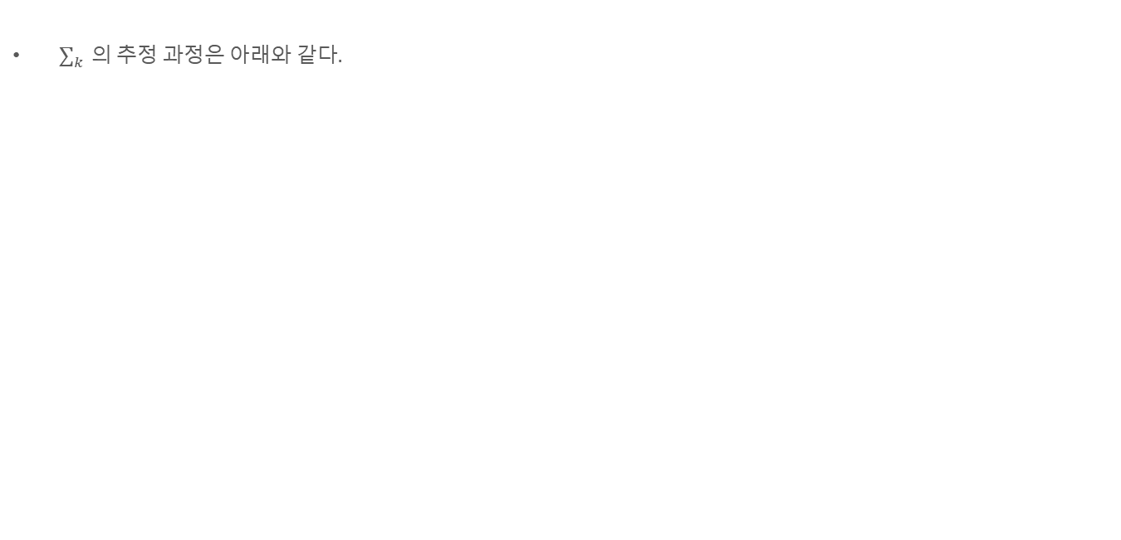
Expectation-Maximization Algorithm(EM)을 이용한 GMM 학습
$\sum_{k}{ }$의 추정 과정은 아래와 같다.

Slide 13

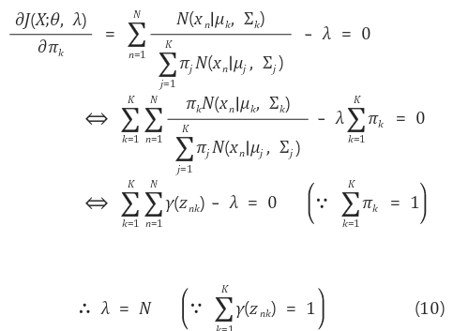

Expectation-Maximization Algorithm(EM)을 이용한 GMM 학습
$π_{k}$의 추정 과정은 아래와 같다.
$π_{k}$는 [식 3]의 조건을 만족하면서 Log-Likelihood를 최대화해야 한다. 따라서 $π_{k}$는 최대화+제약식이 존재하며 그렇기 때문에 라그랑주 승수를 이용하여 추정한다.
$J(X;θ,λ)$를 $π_{k}에$ 대해 편미분하면 다음과 같이 $λ$를 계산할 수 있다.

Slide 14
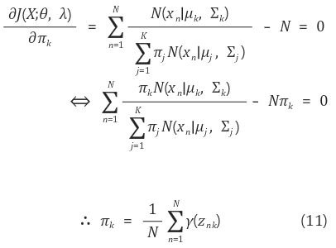

Expectation-Maximization Algorithm(EM)을 이용한 GMM 학습
위의 과정을 통해 계산한 $λ$를 이용하여 다음과 같이 $π_{k}$를 추정할 수 있다.

Slide 15

Expectation-Maximization Algorithm(EM)을 이용한 GMM 학습
일반적인 MLE를 GMM에 적용하기에는 어려움 : 어떤 데이터(관측치)가 해당 가우시안 분포에서 나온 것인지 다른 가우시안 분포에서 나온 것인지 알 수 없으며 다른 가우시안 분포에서 나왔다면 추정된 모수(평균, 표준편차)는 의미가 없기 때문에
EM 알고리즘 도입
E(Expectation)-step : 현재 θ를 통해 x가 특정 분포(군집)에 속할 사후확률 계산(사후 확률을 계산해서 Labeling)
M(Maximization)-step : 계산된 사후 확률을 통해 $π,μ,∑$을 추정
Stop : 일정 횟수를 반복하거나 특정 값에 수렴될 때까지

Slide 16
K-means와 GMM의 차이점
GMM은 확률 기반 군집화 / K-means는 거리 기반 군집화
K-means는 데이터의 분포가 원형일 때 분석의 성능이 좋고 GMM은 다양한 기하학적 형태에도 분석의 성능이 좋다.
K-means의 분류 속도가 GMM보다 빠르다(연산의 차이)
K-means의 경우에는 하나의 데이터(관측치)는 무조건 하나의 분포에 속하지만, GMM은 확률 기반이기 때문에 특정 데이터가 여러 개의 가우시안 분포에 속할 수 있다.

Slide 17
Q&A

